Slide 1
Pemrosesan Bahasa Alami
Tokenisasi dan Normalisasi Teks

Slide 2
Outline Pembahasan
Istilah-istilah Penting dalam PBA
Prapengolahan Teks
Tokenisasi
Normalisasi
Minimum Edit Distance

Slide 3
Capaian Pembelajaran
Mahasiswa dapat mendeskripsikan istilah-istilah penting dalam Pemrosesan Bahasa Alami
Mahasiswa dapat menyebutkan dan menjelaskan alur prapengolahan teks dalam Pemrosesan Bahasa Alami
Mahasiswa dapat menjelaskan konsep tokenisasi
Mahasiswa dapat menjelaskan perbedaan stemming dan lemmatisasi dalam konteks normalisasi teks
Mahasiswa dapat memanfaatkan konsep Minimum Edit Distance untuk melihat kemiripan kata/string

Slide 4
Istilah-Istilah Penting dalam Pemrosesan Bahasa Alami

Slide 5
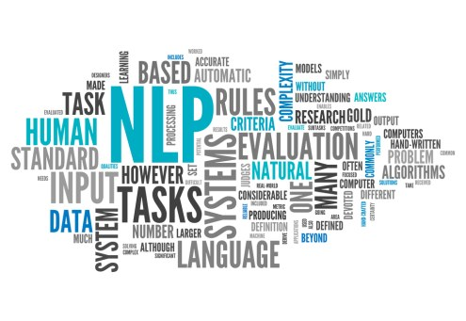
Pemrosesan Bahasa Alami / Natural Language Processing
Pemrosesan Bahasa Alami (PBA) / Natural Language Processing (NLP) adalah suatu bidang yang memiliki fokus untuk membuat manusia dan komputer dapat berkomunikasi dengan bahasa alami manusia.
PBA merupakan irisan antara bidang ilmu komputer dan ilmu linguistik.

Slide 6
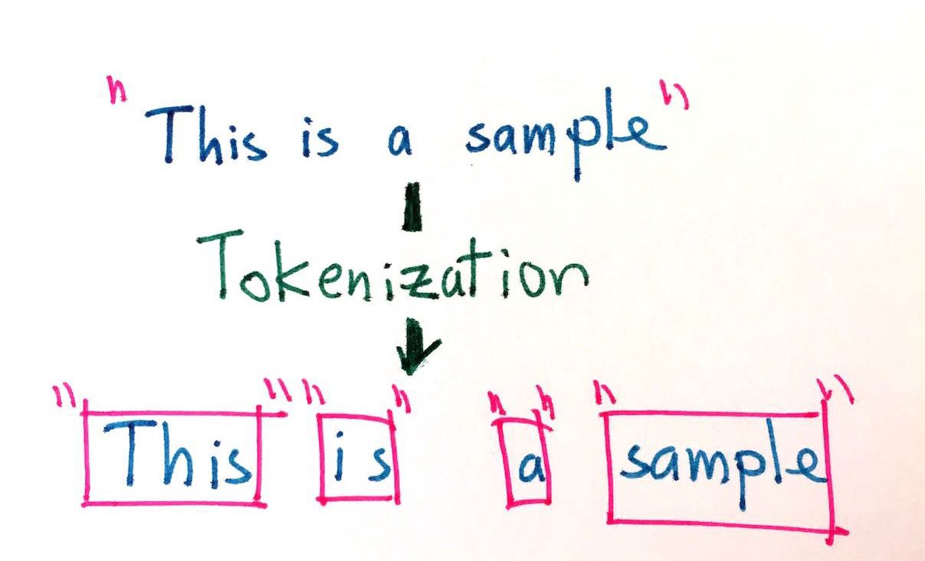
Tokenisasi / Tokenization
Tokenisasi adalah proses memecah string yang utuh / panjang ke bagian – bagian yang lebih kecil (token).
Tokenisasi umumnya dilakukan di awal proses PBA.
Tokenisasi bisa memecah paragraf menjadi kalimat, kalimat menjadi kata, kata menjadi huruf.

Slide 7
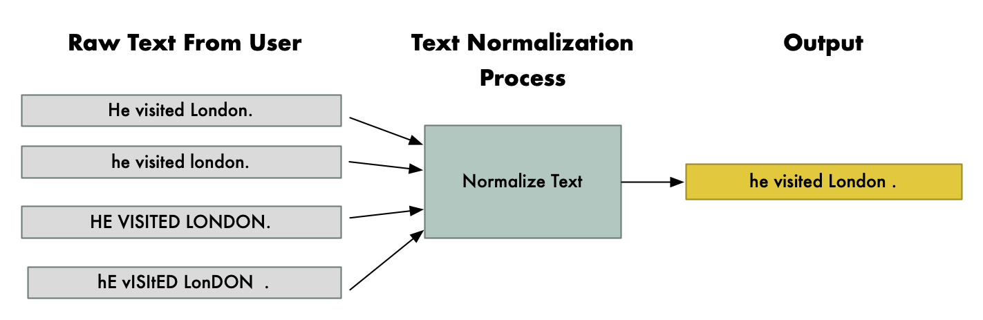
Normalisasi Teks / Text Normalization
Normalisasi teks adalah serangkaian proses untuk membuat teks lebih terstandar.
Tujuan utamanya adalah untuk mengurangi variasi kata yang digunakan dalam proses PBA.
Biasanya terdiri dari casefolding, numbers removal, punctuation removal, whitepace removal, stemming, lemmatisasi, dll.

Slide 8
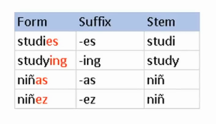
Stemming
Stemming adalah proses untuk menghilangkan kata imbuhan.
Konsep stemming adalah “memotong” bukan mengembalikan ke akar kata.
Beberapa algoritma populer: Porter’s Stemmer, Lovins Stemmer, Dawson Stemmer, Krovetz Stemmer, Xerox Stemmer, N-Gram Stemmer, Snowball Stemmer, Lancaster Stemmer.

Slide 9
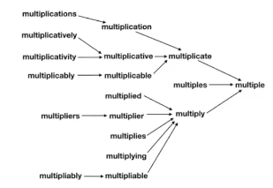
Lemmatisasi / Lemmatization
Lemmatisasi adalah proses sistematis untuk mengubah suatu kata menjadi lemma / bentuk dasarnya.
Lemmatisasi memperhatikan struktur kata, kosakata, part of speech tags, dan hubungan grammar.
Contoh “am”, “are”, dan “is” jika dilakukan lemmatisasi adalah “be”.

Slide 10
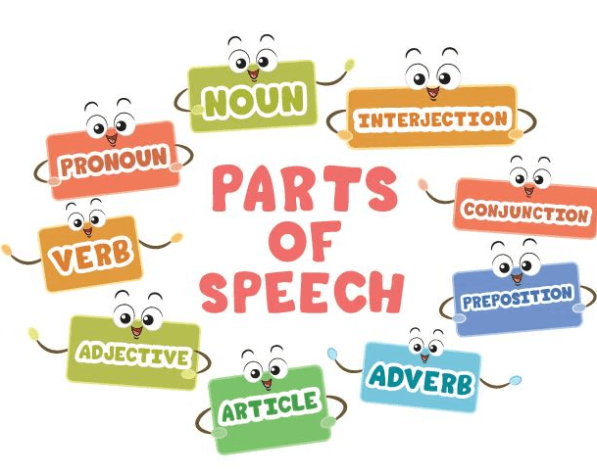
Part of Speech (PoS)
Part of Speech adalah klasifikasi dari kata-kata yang dikategorikan dari peran dan fungsinya dalam struktur kalimat sebuah bahasa.
Jenis PoS: noun, pronoun, verb, adjective, adverb, preposition, conjunction, Interjection.

Slide 11
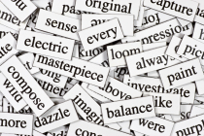
Corpus
Corpus adalah sekumpulan teks yang membentuk suatu bahasa.
Corpus adalah sekumpulan dokumen.
Bentuk jamak dari Corpus adalah Corpora.
Corpora umumnya memiliki topik khusus, misal Corpora bidang science mungkin berbeda dengan dengan Corpora bidang sejarah.

Slide 12
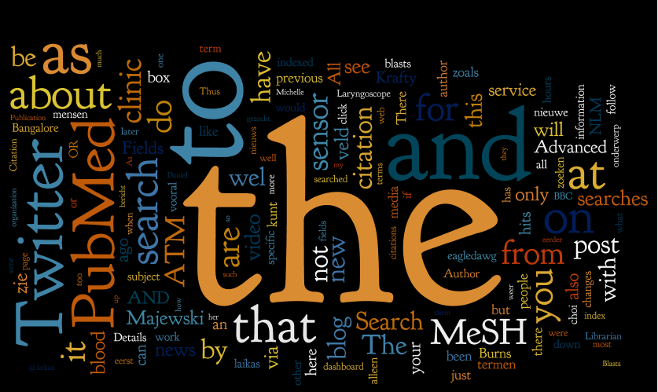
Stop Word
Kata-kata yang sering muncul tapi minim makna.
Karena minimnya makna maka pada pemrosesan bahasa alami stop word ini sering dihilangkan (stop word removal).
Dalam Bahasa Inggris, contoh stop word adalah: “the”, “and”, dan “a”.

Slide 13
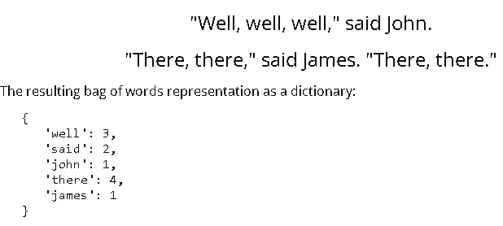
Bag of Words (BoW)
BoW adalah suatu model yang merepresentasikan isi dari teks yang kita gunakan.
BoW mengabaikan tata bahasa dan urutan kata.
BoW biasanya fokus pada frekuensi kemunculan kata.

Slide 14
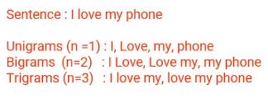
N-grams
N-grams adalah kombinasi dari “N” kata atau karakter (token) yang berurutan.
N-grams sangat berguna dalam melakukan klasifikasi teks.

Slide 15
https://www.kdnuggets.com/2017/02/natural-language-processing-key-terms-explained.html
https://www.analyticsvidhya.com/blog/2021/03/tokenization-and-text-normalization/

Slide 16
Prapengolahan Teks

Slide 17
https://bookdown.org/psonkin18/berkshire/tokenize.html

Slide 18
Tokenisasi & Normalisasi Teks

Slide 19
https://www.analyticsvidhya.com/blog/2021/03/tokenization-and-text-normalization/

Slide 20
Minimum Edit Distance

